Slide 1
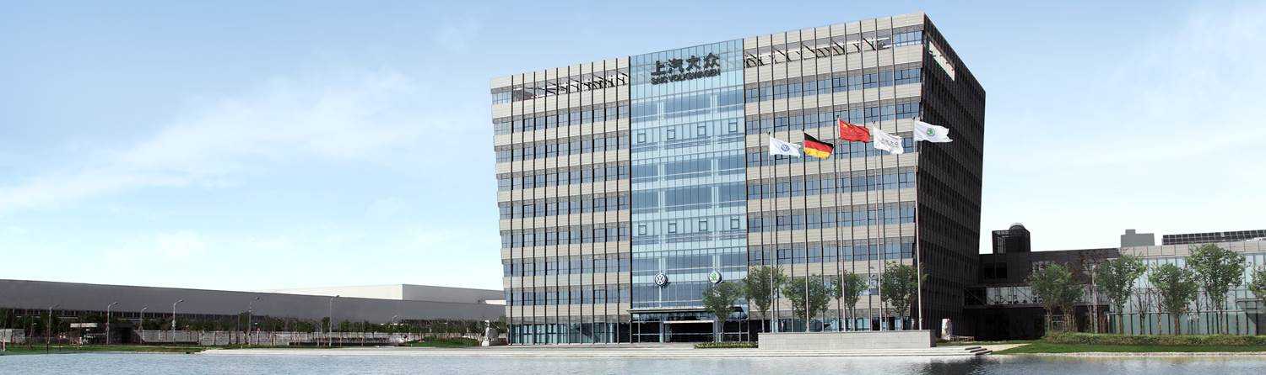
SVW Connectivity DKY 开发项目集周报（KW45）
部门 Division： SCB
版本号 Version： 1.0
日期 Date： 2019.11.8

Slide 2
目录
1.
项目总体状态
2.
项目进度
3.
项目风险和问题

Slide 3
项目总体状态
项目
上周状态
本期状态
说明
总体状态（Overall Status）
项目进度
每迭代3周，当前是迭代1的第2周。总体开发正常
1
项目资源
2
项目质量
3
项目变更
4
Issue状态
当前7个问题单，主要由于Bosch SDK和周边服务功能依赖未提供，无法实现用户能体验的功能交付
5
Risk状态
1.Bosch SDK 未提供；PKI 未提供
2.需求PRD+UI/UX 终稿未确认
6
项目状态指示 | 绿灯 | 黄灯 | 红灯 | 空白
绿灯 = 工作进度符合项目进度要求 黄灯 = 出现问题，但不影响项目整体进度，需要及时解决 红灯 = 出现重大问题，影响项目整体进度，需要立即解决 空白 = 未开始或已结束

Slide 4
目录
1.
项目总体状态
2.
项目进度
3.
项目风险和问题

Slide 5
迭代交付计划
2019
2020
9
10
11
12
1
2
3
4
5
Now
R1
R2
R3
R4
R5
41
43
46
49
52
03
06
09
12
15
18
19
B Sample
KW41
Kick off
Project officially launched
KW41-42-43(Sprint 0)
Business analysis
App function requirement list confirmation
Web Portal function requirement list confirmation
Sprint 1 requirements scope confirm；
APP UI/UE design
preliminary architecture design
Overall outline design of DKY project
Overall test plan & test strategy
Adaptive development
Be
Web portal
APP
KW44-45-46(Sprint 1)
Owner app - Sprint 2 requirement analysis and UI / UE
Operational web portal equirements list
App-owner acquisition pairing Bluetooth key implementation
Owner's first access to Bluetooth key - pairing
Owner changes mobile device to obtain Bluetooth key - pairing
KW47-48-49(Sprint 2)
App-owner acquisition pairing Bluetooth key implementation
Bluetooth device is replaced
the second-hand car transaction
APP-key share
share key to s user
web portal- Digital key management - revocation

Slide 6
DKY 项目 Sprint 1 - 本周KW45核心任务跟踪
序号 | 状态 |  | 分类 | 任务清单 | 负责人/相关人 （SVW） | 负责人 （供应商） | 开始日期 | 计划完成日
1 |  | 未启动 | 需求分析 | Web Portal功能需求功能清单输出 | 俞炯 | 潘小会 | 2019/10/25 | 2019/11/8
2 |  | 进行中 |  | 车主APP-更蓝牙设备、二手车交易、分享钥匙部分场景需求详细分析 | 叶南 | 潘小会、雷亮 | 2019/11/4 | 2019/11/8
3 |  | 完成 | 概要设计 | DKY项目后端概要设计-钥匙分享方案 | 张颖康 | 洪源骏 | 2019/11/4 | 2019/11/8
4 |  | 完成 |  | DKY项目后端概要设计-数字钥匙吊销 | 张颖康 | 洪源骏 | 2019/11/4 | 2019/11/8
5 |  | 完成 |  | DKY项目后端概要设计-MOS集成方案 | 张颖康 | 洪源骏 | 2019/11/4 | 2019/11/8
6 |  | 进行中 | 迭代1开发 | sprint 1 Story 详细设计 | 张颖康、吴晓春 | 洪源骏、余茂、严常洪、刘勇 | 2019/10/28 | 2019/11/15
7 |  | 进行中 |  | spirnt 1 Story 开发交付 | NA | 洪源骏、余茂、严常洪、刘勇 | 2019/10/28 | 2019/11/15
8 |  | 进行中 |  | spirnt 1 Story 测试验收 | 王伟、林皑萌 | 桂淑芳、唐宇航 | 2019/11/4 | 2019/11/15
Delay
有风险
正常

Slide 7
DKY 项目 Sprint 1 - 下周KW46核心任务计划
序号 | 状态 | 分类 | 任务清单 | 负责人/相关人 （SVW） | 负责人 （供应商） | 开始日期 | 计划完成日
1 | 未启动 | 需求分析 | Web Portal功能需求功能清单输出 | 俞炯 | 潘小会 | 2019/11/8 | 2019/11/15
2 | 进行中 |  | 车主APP 配对、分享、更换新手机UX/UI定稿 | 叶南 | 潘小会、雷亮 | 2019/11/8 | 2019/11/15
3 | 未启动 | 概要设计 | DKY项目后端概要设计-二手车交易 | 张颖康 | 洪源骏 | 2019/11/4 | 2019/11/8
5 | 未启动 |  | DKY项目后端概要设计-蓝牙设备更换 | 张颖康 | 洪源骏 | 2019/11/4 | 2019/11/8
6 | 进行中 | 迭代1开发 | sprint 1 Story 详细设计 | 张颖康、吴晓春 | 洪源骏、余茂、严常洪、刘勇 | 2019/10/28 | 2019/11/15
7 | 进行中 |  | spirnt 1 Story 开发交付 | NA | 洪源骏、余茂、严常洪、刘勇 | 2019/10/28 | 2019/11/15
8 | 进行中 |  | spirnt 1 Story 测试验收 | 王伟、林皑萌 | 桂淑芳、唐宇航 | 2019/11/4 | 2019/11/15
9 | 未启动 | 迭代总结 | sprint 1 迭代回顾与总结 | NA | 雷亮、洪源骏、余茂、严常洪、刘勇、桂淑芳、唐宇航、潘小会 | 2019/11/15 | 2019/11/15

Slide 8
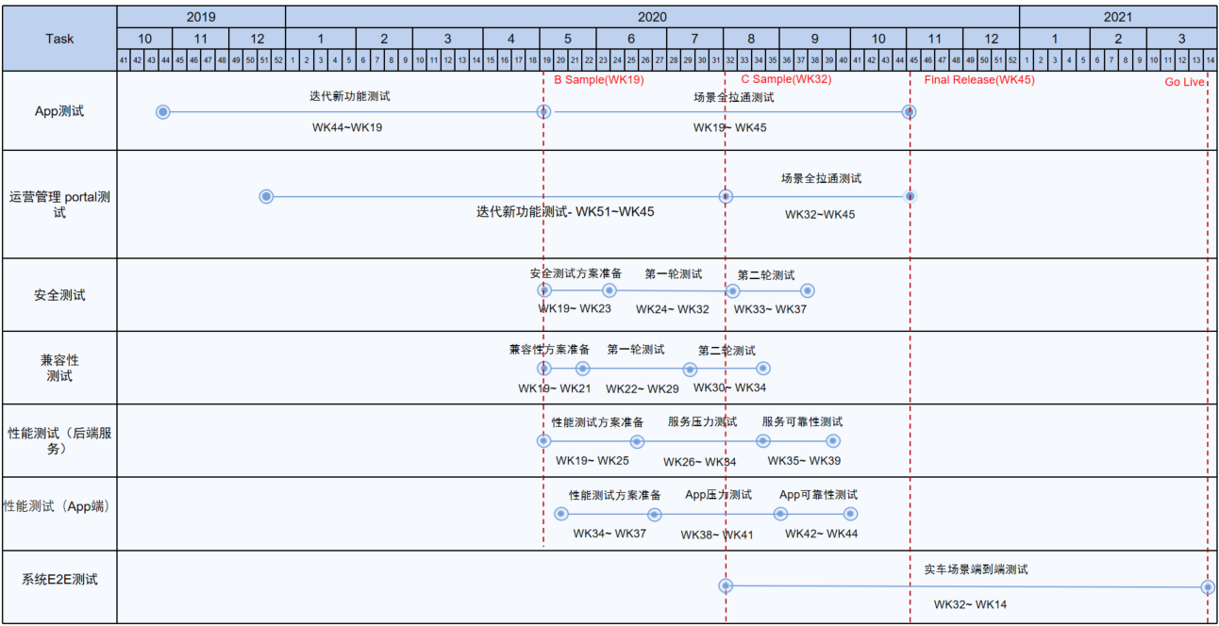
DKY测试主计划

Slide 9
迭代测试执行情况_KW45
本迭代计划需测试的App页面为4个，计划提测的后台接口共6个，截止KW46的测试提测情况如下：
1、“车主开通蓝牙钥匙”：
KW46计划完成1个页面，当前提测0个页面，1个页面未提测，未提测原因：需求待确认；
2、“车主使用不同智能手机与现有车辆配对”：
KW46计划完成3个页面，当前提测0个页面，未提测原因：UI未提供。
dky-app-integration-service ：
KW46计划完成4个接口，提测接口4个，通过测试接口4个；
dky-pki-integration-service ：
KW46计划完成0个接口，提测接口0个，通过测试接口0个；
Notes:
彩色服务：从CP来的数据没有解析掉（CP同步问题），error code正在加不完全

Slide 10
BUG趋势收敛及现状分析
本迭代共提交问题数：16个；
解决问题数：10个；
未解决的问题数：6个；
提交的16 个问题中，前端问题4个，后端 问题12个；
未解决的问题中，前端4个需求与UI未确定，后端2个依赖MOS接口进行校验，暂未修复。
问题编号 | 问题描述 | 问题分布 | 问题原因
DKY-168 | 【接口】【通过CSR生成签名证书】传入不符合要求的CSR数据，生成签名证书失败，提示信息不正确 | 后端 | 代码设计问题
DKY-169 | 【接口】【通过CSR生成签名证书】""validDays""参数未进行参数大小限制 | 后端 | 需求未做限制
DKY-170 | 【接口】【通过CSR生成签名证书】存在返回description为“SUCCESS”，无签名数据的场景 | 后端 | 代码设计问题
DKY-171 | 【Android】【开通蓝牙钥匙】车辆页面未显示【电子钥匙】相关功能 | 前端 | 需求确认中，未提供UI
DKY-172 | 【Android】【开通蓝牙钥匙】验证LICENSE过期后是否能开通蓝牙钥匙---该场景待需求确认 | 前端 | 需求确认，当前迭代DKY项目不涉及license相关代码开发
DKY-212 | 【Android】【开通蓝牙钥匙】取消位置授权当前提示：没有使用蓝牙的相关权限---提示信息待需求确认 | 前端 | 需求确认中，未提供文案
DKY-213 | 【Android】【开通蓝牙钥匙】下载证书、搜索车辆、匹配车辆依赖博世提供接口，本迭代暂未提供 | 前端 | 前端依赖博世提供接口，暂未提供
DKY-214 | 【接口】【配对蓝牙钥匙/创建用户】配对蓝牙钥匙/创建用户接口deviceId、userId、vin参数未进行正确性校验以及提示信息不正确 | 后端 | 依赖MOS提供参数校验接口，暂未提供
DKY-215 | 【创建用户】userId输入为空，输入为“userid=”，反正数据成功，但无data字段及数据返回 | 后端 | 代码设计问题
DKY-216 | 【接口】【确认蓝牙钥匙配对是否成功】ID输入为空、特殊字符、超长字符、非数字提示信息不正确 | 后端 | 代码设计问题
DKY-218 | 【接口】【确认蓝牙钥匙配对是否成功】ID输入为空，首位输入小数点，提示信息不正确 | 后端 | 代码设计问题
DKY-219 | 【接口】【确认蓝牙钥匙配对是否成功】ID输入位数在边界外，错误提示中code为“null” | 后端 | 代码设计问题
DKY-220 | 【接口】【创建用户】不传入userid字段或userid参数为空，请求下发成功，无data数据返回 | 后端 | 代码设计问题
DKY-221 | 【接口】【通过CSR生成签名证书(内部使用接口)】CSR数据为空，提示信息不正确 | 后端 | 框架先进行异常拦截，未走到业务层面
DKY-222 | 【接口】【通过CSR生成签名证书（提供外部使用接口）】valiDays值为空、非数字，提示信息不正确 | 后端 | 代码设计问题
DKY-223 | 【接口】【通过ocPackage生成签名证书】ocPackage参数输入为空,提示信息不正确" | 后端 | 框架先进行异常拦截，未走到业务层面

Slide 11


Project Risk and OPL - Business
Nr | Risk Description | Solution | Level | Responsible | Due | Reporter | Report Time
1 | Bosch SDK 包暂时不提供 | 1.先根据搭建APP 框架，同Bosch 交流 相关接口。相关联调暂时延后。 2.跟进SDK提供 |  | 1.Liuyong 2.Linxinxing | KW43 | Leiliang | 2019/10/15
2 | PKI 配合团队未定,PKI不能准确给方案 | 1,提供 临时 MOCK PKI方案 2.确定PKI 配合团队 |  | 1.Hongyuanj 2.Linxinxing | KW45 | Leiliang | 2019/10
3 | 需求PRD+UE/UI定稿周期较长。开发时，采用初稿开发。 | 1.确定需求PRD+UE/UI 输出计划，确保定稿按计划提供 |  | 1.yenan,panxiaohui | KW46 | Leiliang | 2019/11/1
Legend：
Risk Level
 | Not affecting project | Affecting schedule

